Slide 1
第1章
制图基本知识和基本技能

Slide 2
1.5 徒 手 绘 图
在实际工作中，由于受现场条件或时间的限制，经常绘制草图。
草图是指以目测估计比例，用徒手方式绘制的图形。
徒手绘制草图的要求： （1） 画线要稳，图线清晰； （2） 目测尺寸尽量准确，各部分比例均匀； （3） 标注尺寸无误，字体工整。

Slide 3
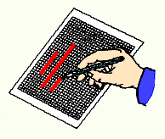
1.5.1 徒手绘图的方法
1. 握笔的方法
手握笔的位置要比尺规作图高些，以利于运笔和观察目标。笔杆与纸面成45°～60°角,执笔稳而有力。

Slide 4
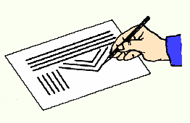
1.5.1 徒手绘图的方法
2. 直线的画法
画直线时,眼睛看着画线的终点,轻轻移动手腕和手臂。画水平线时为顺手，图纸可斜放。画竖直线时上下运笔。

Slide 5
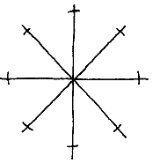
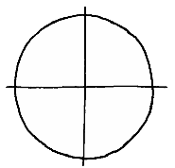
1.5.1 徒手绘图的方法
3. 圆及圆角的画法
先定圆心及画中心线,再根据半径大小用目测在中心线上定出四点,过这四点画圆。
当圆的直径较大时,可过圆心增画两条45°斜线,在线上再定四点,过这八点画圆。

Slide 6
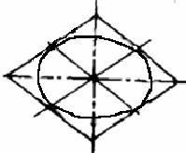
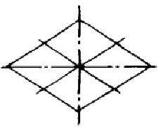
1.5.1 徒手绘图的方法
2.椭圆的画法
可按画圆的方法先画出椭圆的长短轴,并用目测定出其端点位置,过这四点画一矩形；
然后徒手作椭圆与此矩形相切。
也可先画适当的外切菱形，再根据此菱形画出椭圆。

Slide 7
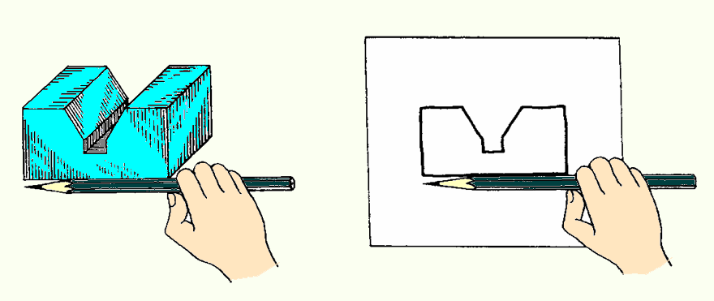
1.5.2 目测的方法
画中、小物体时,可用铅笔当尺直接放在实物上测各部分的大小,然后按测量的大体尺寸画出草图。也可用此方法估计出各部分的相对比例, 画出缩小的草图。

Slide 8
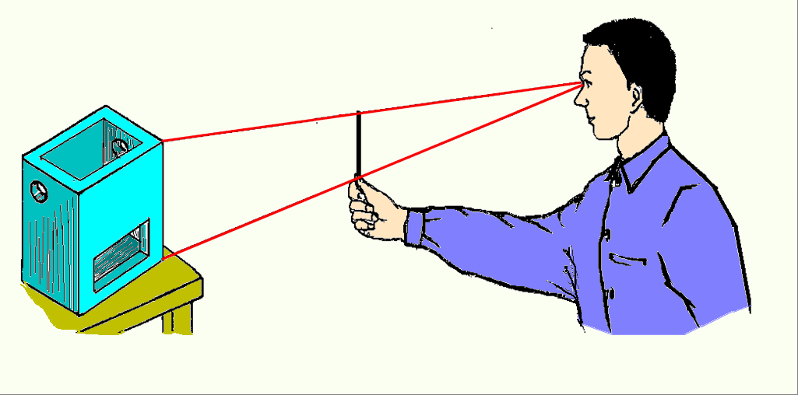
1.5.2 目测的方法
画较大的物体时,用手握一铅笔进行目测度量。目测时,人的位置保持不动。人和物体的距离大小,应根据所需图形的大小来确定。在绘制及确定各部分相对比例时,建议先画大体轮廓。

